Slide 1
Woche der Deutschen Sprache

Slide 2
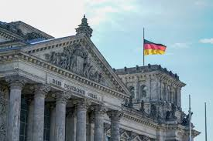
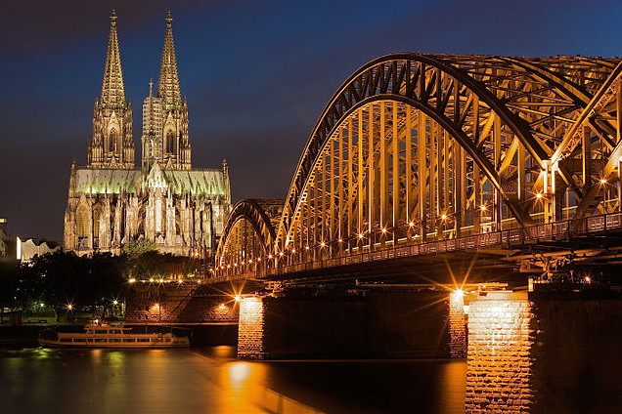
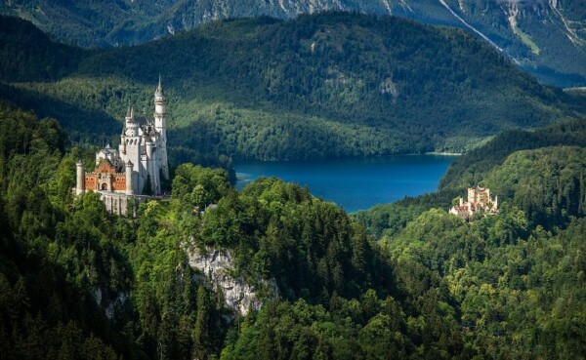

Slide 4
Die Hauptstadt von Deutschland ist
Berlin
Bonn
München

Slide 5
Wann ist der Nationalfeiertag von Deutschland?
23.November
3.October
14.August

Slide 7
Wer ist der „Kopf“ von Deutschland
Prämier Minister
Kanzler
Präsident

Slide 8
Was ist im Norden von Deutschland?
Das Mittelmeer
Die Nordsee
Das Schwarze Meer

Slide 9
Was befindet sich auf dem Wappen von Deutschland?
Ein Schloss
Ein Kreuz
Ein Adler

Slide 10
Welche Automarke kommt aus Deutschland?
Ford
Fiat
Audi

Slide 11
Wer war Deutschlands berühmtester Autor?
Schumacher
Einstein
Goethe

Slide 12
Wo befindet sich das Brandenburger Tor?
München
Berlin
Frankfurt

Slide 13
Wie viele Bundesländer hat Deutschland?
15
16
12

Slide 14
Der populärste Sport in Deutschland ist…
Tennis
Fußball
Handball

Slide 15
Welches Land grenzt nicht an Deutschland?
Italien
Die Schweiz
Polen

Slide 16
Welcher Wissenschaftler kommt aus Deutschland?
Marie Curie
Albert Einstein
Thomas Edison

Slide 17
Brandenburger Tor
Бранденбурзькі ворота (Brandenburger Tor) — архітектурна пам'ятка в Берліні.
Автор проекту Карл Готтард Ланґганс. Будівництво тривало протягом трьох років (1788–1791), висота становить двадцять метрів. Це перша споруда міста в стилі німецького класицизму. Створена вона за зразком Пропілей афінського Акрополя. Увінчує ворота шестиметрова бронзова квадрига (скульптор Йоган Готфрид Шадоу), якою управляє богиня перемоги Вікторія. Брандербурзькі ворота мали на меті показати міць пруської армії.

Slide 18
Ке́льнський собо́р (Kölner Dom) — культова споруда, римо-католицький храм (церква) у Кельні. Відомий як пам'ятка християнства та Німецького католицизму зокрема, готичної архітектури, символ тривалої віри і стійкості людей міста, в якому він стоїть. Собор присвячений святому Петру і Пресвятій Діві Марії. Це один з найвідоміших архітектурних об'єктів Німеччини та найзнаменитіша пам'ятка Кельна, яку ЮНЕСКО описує як «виняткову роботу людського творчого генія».

Slide 19
Берлінський собор (Berliner Dom) — найбільша протестантська церква Німеччини. Розташований на Музейному острові Берліна.

Slide 20
Das Reichstagsgebäude und Kuppel Reichstags. Будівля Райхстагу— знаменита історична будівля у Берліні, де у 1894–1933 роках засідав однойменний державний орган Німеччини — Райхстаг Німецької імперії і Райхстаг Веймарської республіки, а з 1999 року розміщується Бундестаг.
Бундестаг ФРН — конституційний та законодавчий орган на федеральному рівні в Федеративній Республіці Німеччина.

Slide 21
Потсдамська площа (Potsdamer Platz) — центральна площа в берлінському районі Тіргартен, на яку зав'язані декілька важливих вулиць міста.
Розташована приблизно у кілометрі на південь від Бранденбурзьких воріт та Рейхстагу. Площа названа на честь міста Потсдам, адже у цьому місці стара дорога на Потсдам проходила через Берлін. Саме у цьому місці, де перехрещувалися декілька шляхів, велась активна торгівля біля міських мурів.

Slide 22
Гейдельберзький замок (Heidelberger Schloss) — руїна в Німеччині та визначна пам'ятка Гейдельберга. Руїни замку є одними з найважливіших споруд епохи Відродження на північ від Альп.

Slide 23
Гольстентор (Holstentor) — західна міська брама Любека, символ міста Ганзи, та всієї північної Німеччини, пам'ятник середньовічної архітектури, світова спадщина ЮНЕСКО.

Slide 24
Шверінський замок, Звіриний замок (Schweriner Schloss) — палац у місті Шверін в Німеччині, земля Мекленбурґ — Передня Померанія.
Побудований на замовлення великого герцога Мекленбург-Шверинського в середині XIX століття архітектором Георгом Адольфом Деммлером.
Замок розташований на острові, який з'єднаний з двома мостами, що сполучають його з містом і палацовим садом.
Замок являє собою суміш архітектурних стилів.

Slide 25
Замок Вартбурґ (Wartburg) — Замок в Тюрингії, на горі поблизу міста Айзенах в північно-східній частині Тюринзького Лісу, на висоті 441 м над рівнем моря, пам'ятник культурно-історичної спадщини Німеччини. У 1999 році внесений до списку Світової спадщини ЮНЕСКО.

Slide 26
Goethe-Schiller-Denkmal
Пам'ятник Гете і Шиллеру — подвійна бронзова статуя-памятник у Веймарі на честь письменників Йоганна Воольфґанґа фон Гете та Фрідріха Шиллера, які протягом тривалого періоду проживали у місті.

Slide 27
Rhein

